Slide 1
Манометрлер. Сорғылар

Slide 2
Бүгінгі сабақта:
манометр мен сорғылардың жұмыс істеу принципін сипаттауды білесіздер.

Slide 3
Еске түсірейік!
(Атмосфера – грекше атмос – бу, ауа және сфера – шар деген екі сөзден құалған.)
Атмосфералық қысымды XVII ғасырда италияндық ғалым Торричелли тәжірибе жасап зерттеді.
Атмосфералық қысымды өлшейтін құрал
барометр деп аталады. (грекше барос – ауырлық,
метрео – өлшеймін).

Slide 4
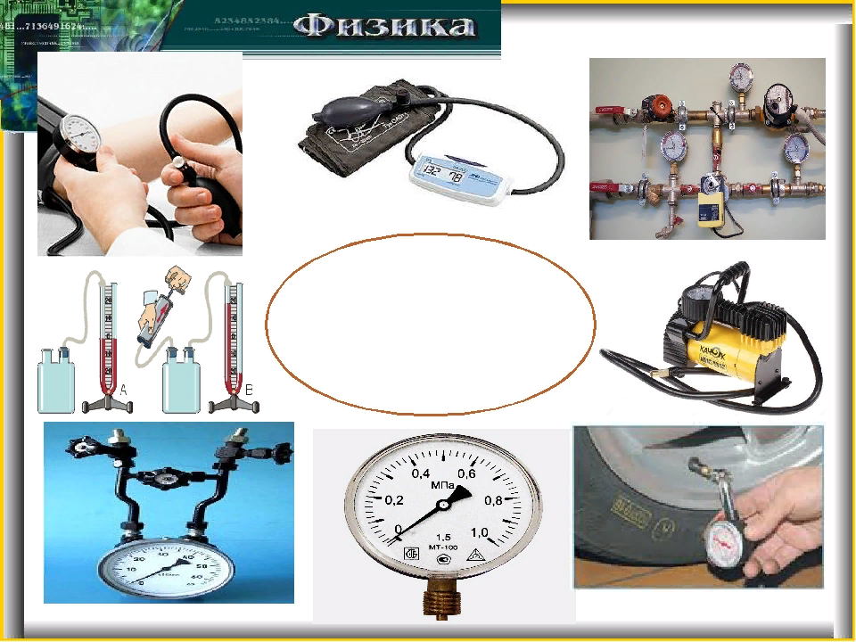
Манометр
Қысымды өлшеуге арналған арнайы аспаптарды манометрлер деп атайды. Грекше манос – сирек, тығыз емес, ал метрео өлшеймін деген мағынаны білдіреді.

Slide 5
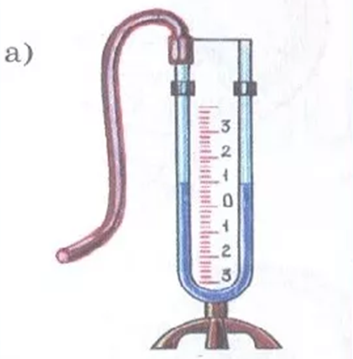
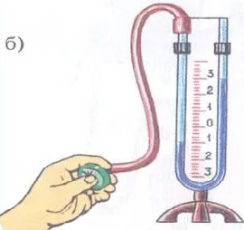
Қарапайым манометр
Қарапайым манометр ішіне сұйық құйылған латынның U әріпі пішіндес шыны түтіктен (қатынас ыдыстарынан) тұрады.

Slide 6
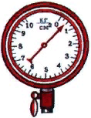
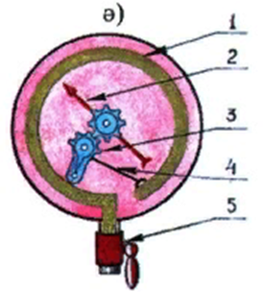
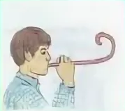
Түтікті метал манометрдің жұмыс істеу приципі
Түтікті манометрді 1848 ж. Француз ғалымы Бурдон ойлап тапты. Сондықтан оны Бурдон манометрі деп те атайды.
1) доға тәрізді иілген металл түтікше
2) жылжымалы тілше
3) тісті тегершіктер
4) иіндік
5) кран

Slide 7
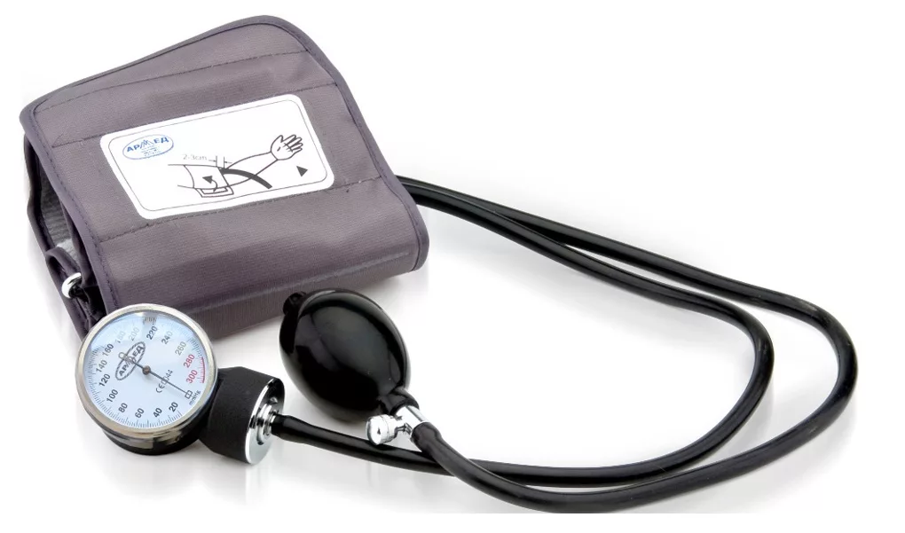
Медициналық манометр
Адамның қан айналымы жүйесіндегі қысым арнайы құрал сфигмоманометрмен (грекше сфигмос – жүрек соғуы) немесе қазір тонометр деп аталатын құралмен өлшенеді.

Slide 8
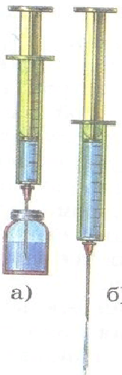
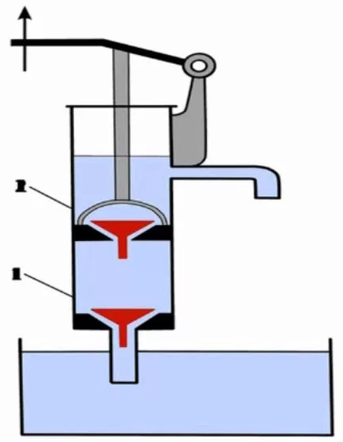
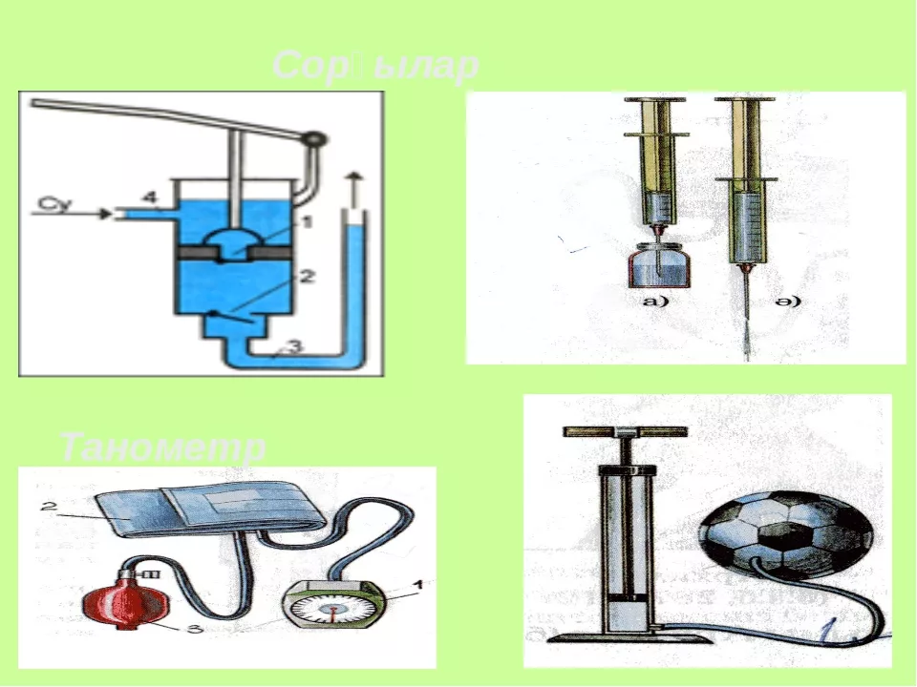
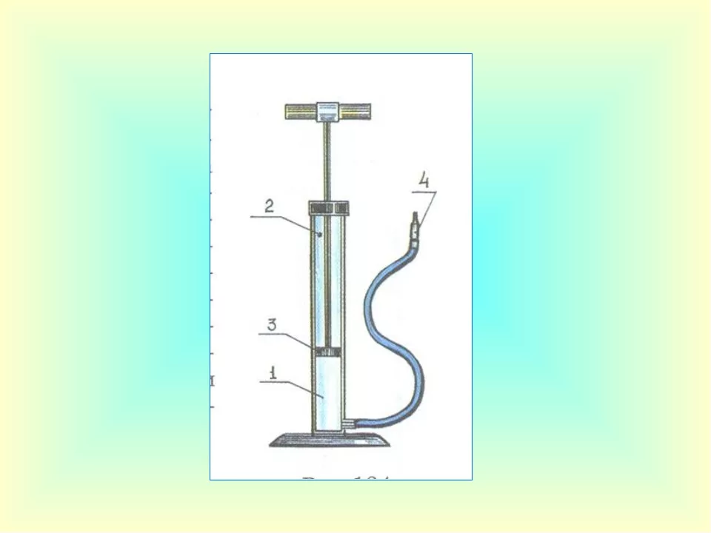
Сорғылар
Атмосфералық қысымның әрекетіне негізделген құрылғылардың біріне сорғылар жатады. Сорғыларды пайдалану арқылы сұйықтар мен газдардың бағытталған қозғалысын тудыруға болады.

Slide 9
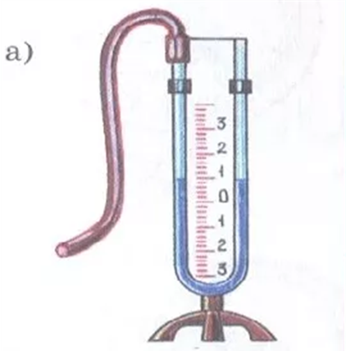
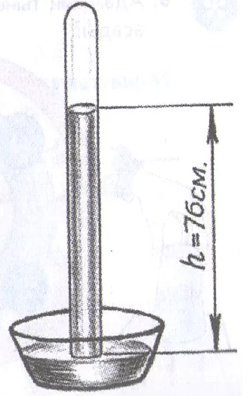
Тапсырма
Қай суреттегі құрал манометр деп аталады?

Slide 10
Қорытынды
манометр мен сорғылардың жұмыс істеу принципін сипаттауды білесіздер.

